Slide 1




AI 18 경동연 Project4소개영상
아파트 거래가격 예측 서비스
AI_18_경동연

Slide 2
Contents
서비스 소개
데이터 가져오기
데이터 저장
API 서비스 개발
대시보드로 데이터 분석
API와 대시보드 배포
아쉬웠던 점과 느낀점

Slide 3
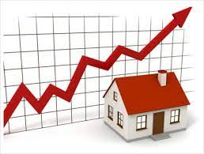

서비스 소개
Apartment Slaes Predict
부동산 가격의 꾸준한 증가로 많은 사람들이 아파트를 구매 또는 판매할 때 가격을 예측하고 싶어함 -> 아파트의 데이터를 입력하면 가격을 예측해주는 서비스 제작
Notes:
* 프로젝트의 목표는 흉부 엑스레이 이미지를 분석하여 폐렴을 검출하는 모델을 만드는 것입니다.
* 폐렴 질환은 전 세계적으로 매년 많은 사람들이 발생하고 있으며 특히 COVID-19로 인한 폐렴 환자들이 증가하면서 그 중요성이 더욱 부각되고 있습니다.
* 의료기관 K에서는 폐렴 환자들의 수가 증가함에 따라 의료진들은 이를 신속하게 진단하고 치료하기 위해 더욱 많은 시간과 노력을 투자해야 하는 문제점을 경험하고 있습니다. 이러한 상황에서 의료기관 K는 인공지능 기술을 활용하여 폐렴 환자를 빠르고 정확하게 진단할 수 있는 모델을 개발하고자 저희 회사에 의뢰 했습니다.
* 이 모델로 의료진의 진단과 치료를 보조하며 빠르고 정확한 검출이 가능하게 하여 폐렴 환자를 더욱 빠르고 정확하게 진단하고 치료할 수 있게 되어 환자들의 치료와 회복 기간을 단축시킬 수 있고 의료진의 시간과 비용을 절약하게 될 것입니다.

Slide 4
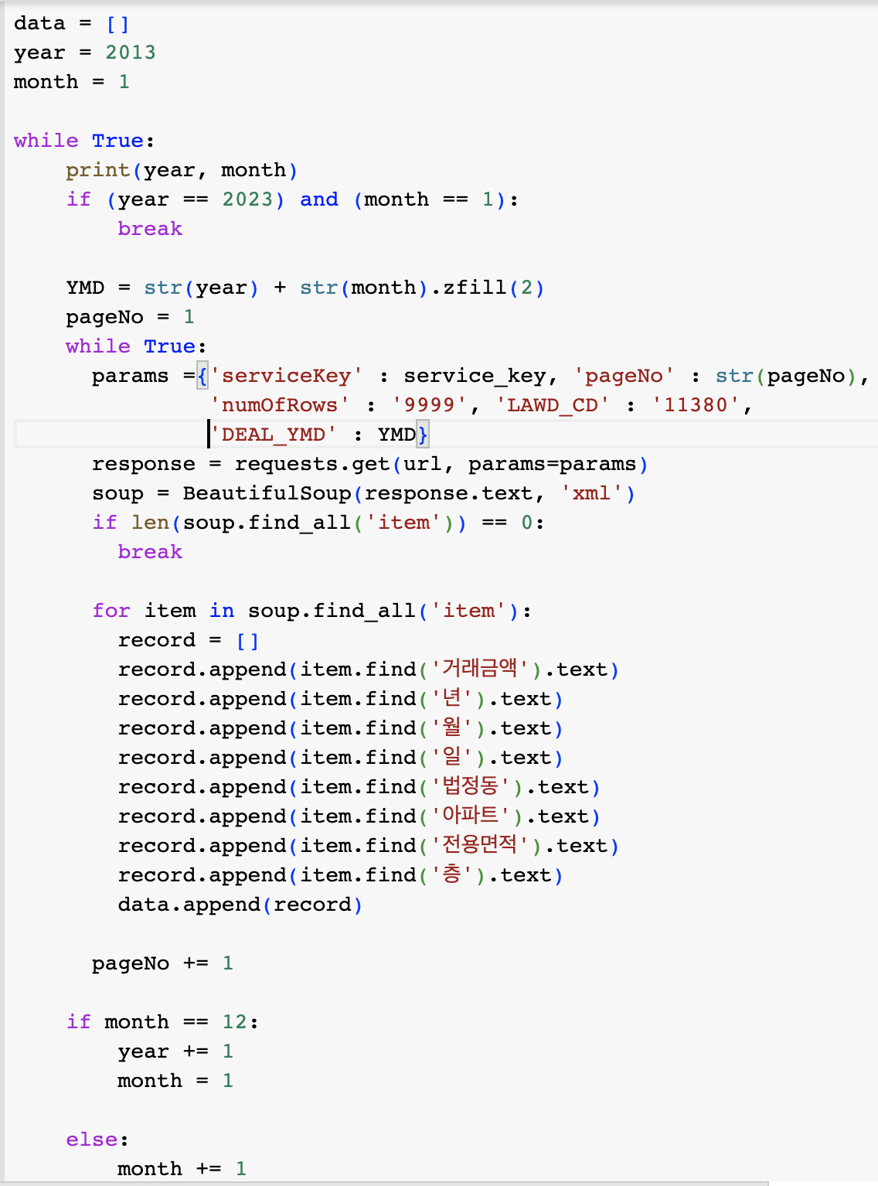

2. 데이터 가져오기
공공데이터포털
Open API로 데이터 가져오기
https://www.data.go.kr/
공공데이터 포털에서 국토교통부의 아파트 매매 실거래 자료를 Open API로 받아와서 사용
여러지역 중 현 거주지인 은평구의 2013~2022년의 10년간 의 데이터 사용
칼럼으로는 거래금액, 측정년도와 월, 법정동, 아파트명, 전용면적, 층 존재
Request 함수를 이용하여 서비스키와 데이터 검색 파라미터등의 정보를 입력하여 데이터 불러오기

Slide 5
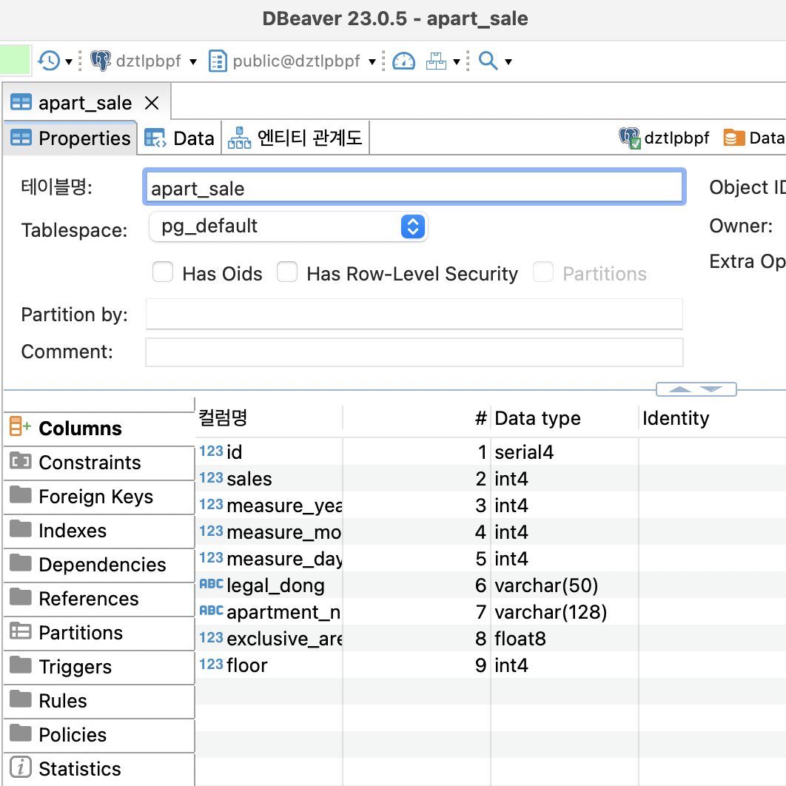
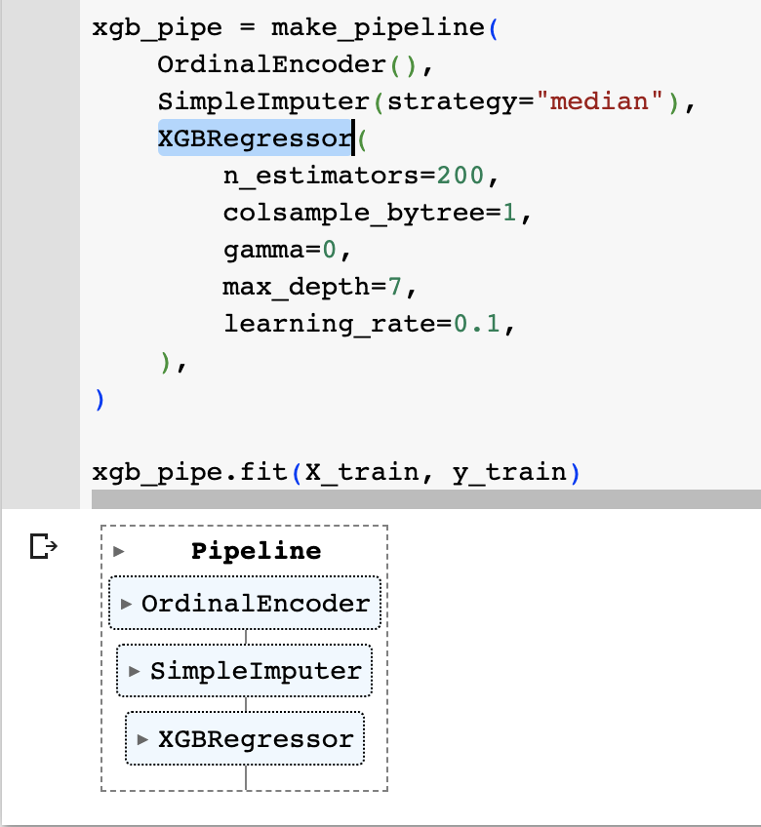
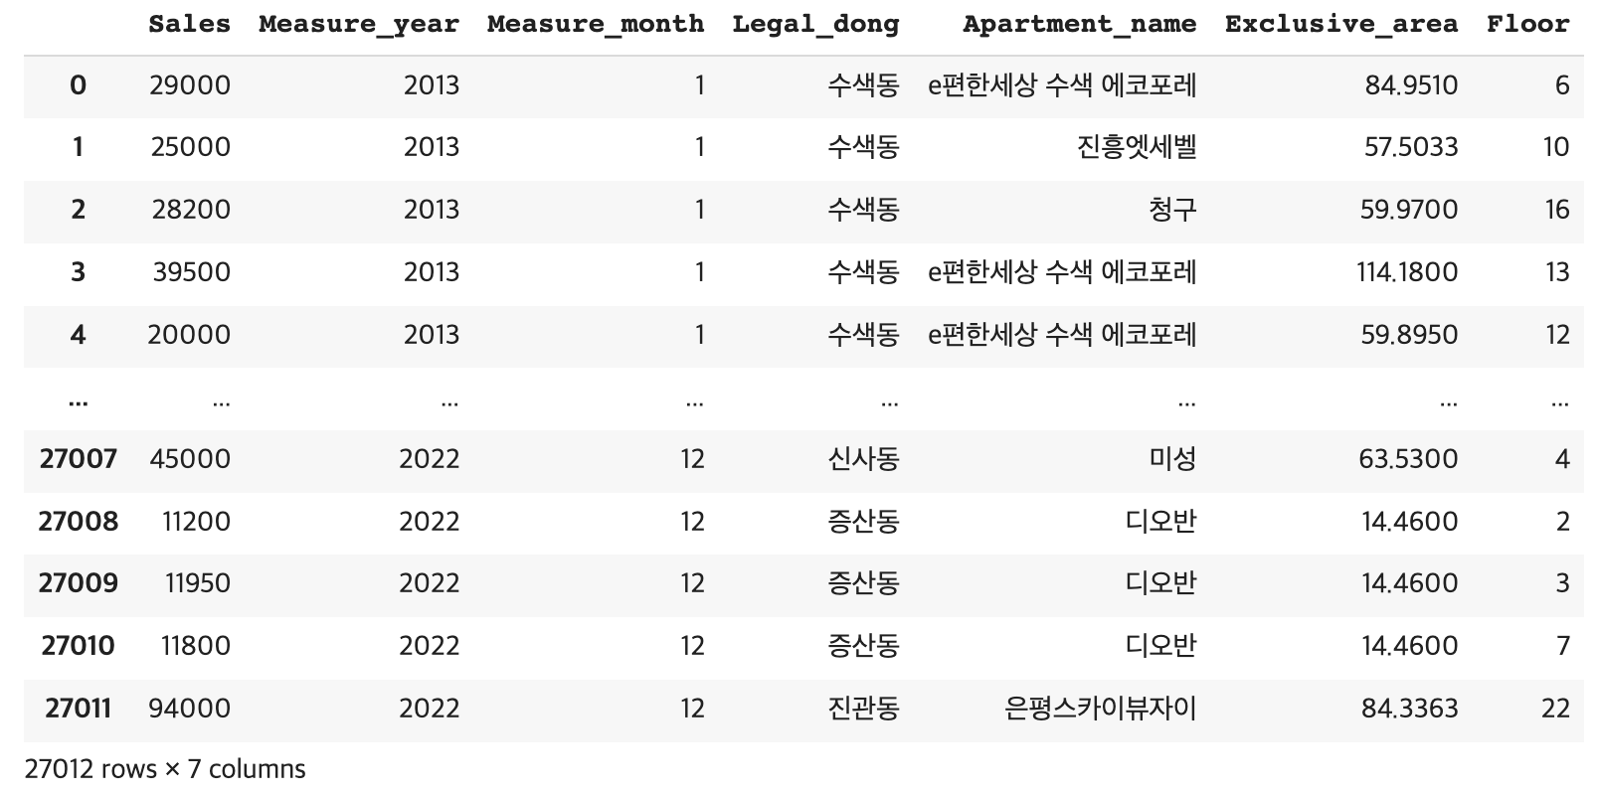
3. 데이터 저장
ElephantSQL
DB에서 데이터 가져오기
가격예측 모델 만들
ElephantSQL을 이용하여 데이터를 DB에 저장
DB에서 학습에 사용할 데이터를 가져오기
XGBRegressor를 이용하여 가격예측 모델 제작

Slide 6
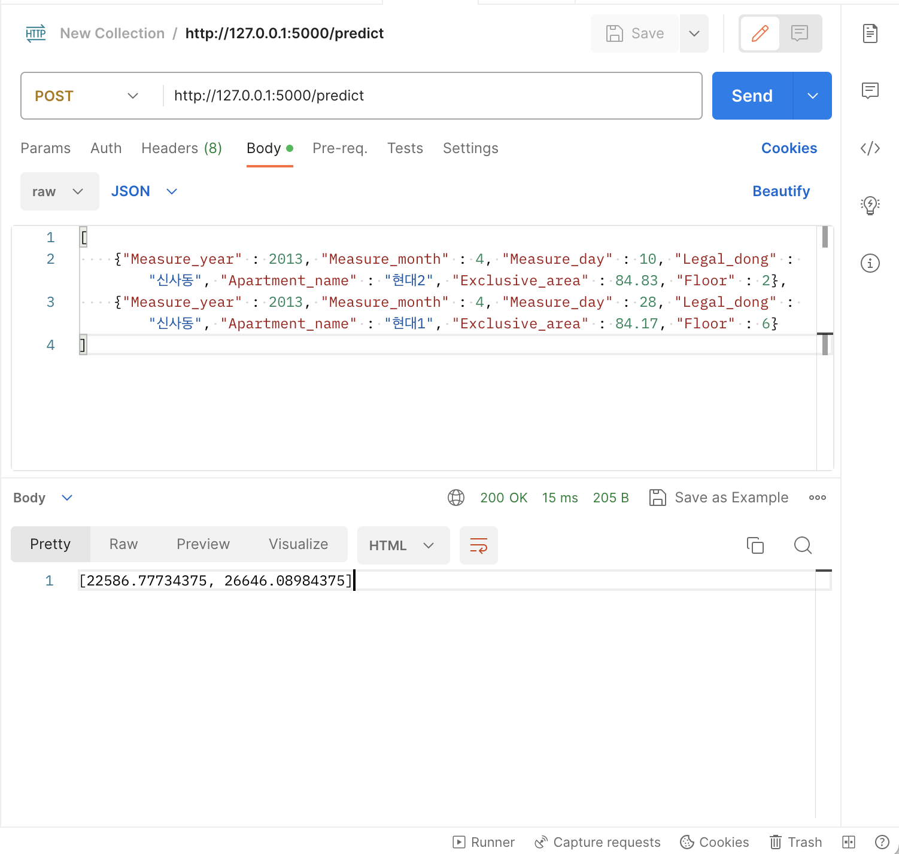
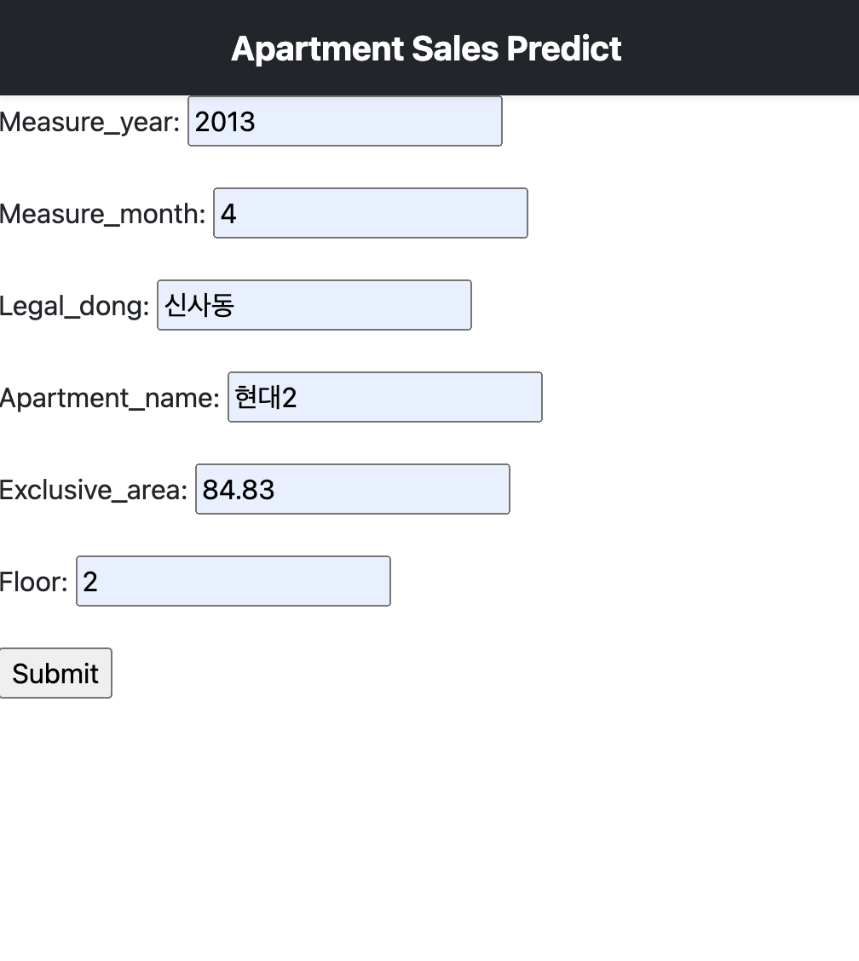
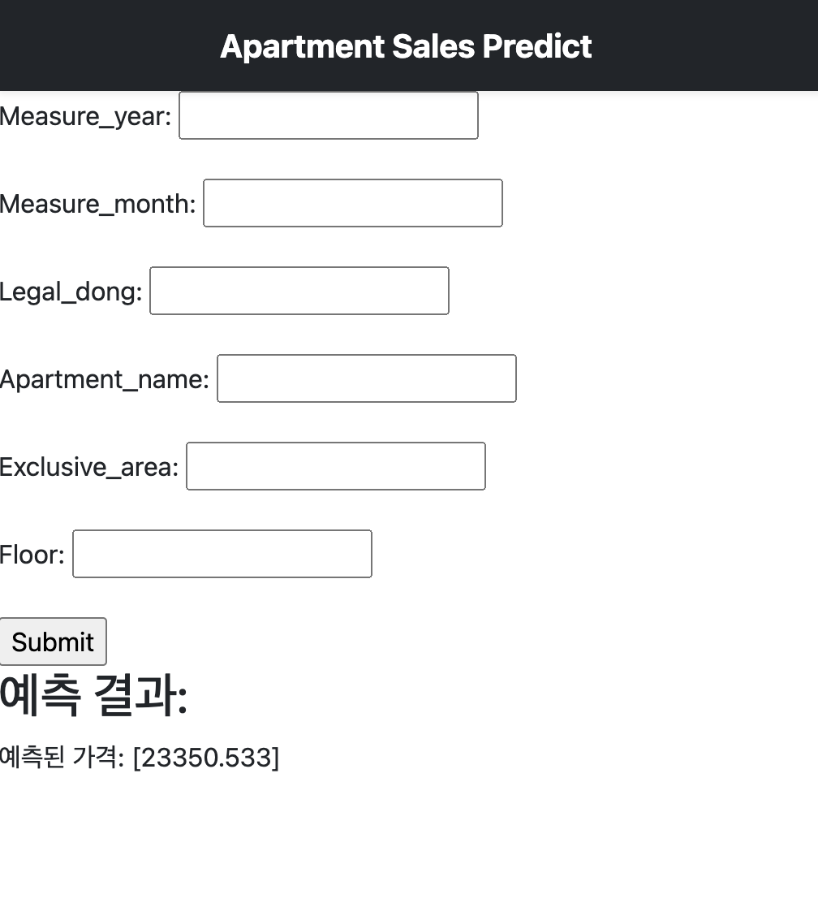
4. API 서비스 개발
Postman에서 작동확인
Flask 실행하여 데이터 입(http://127.0.0.1:5000/)
예측결과 출력
(http://127.0.0.1:5000/predict_web)

Slide 7
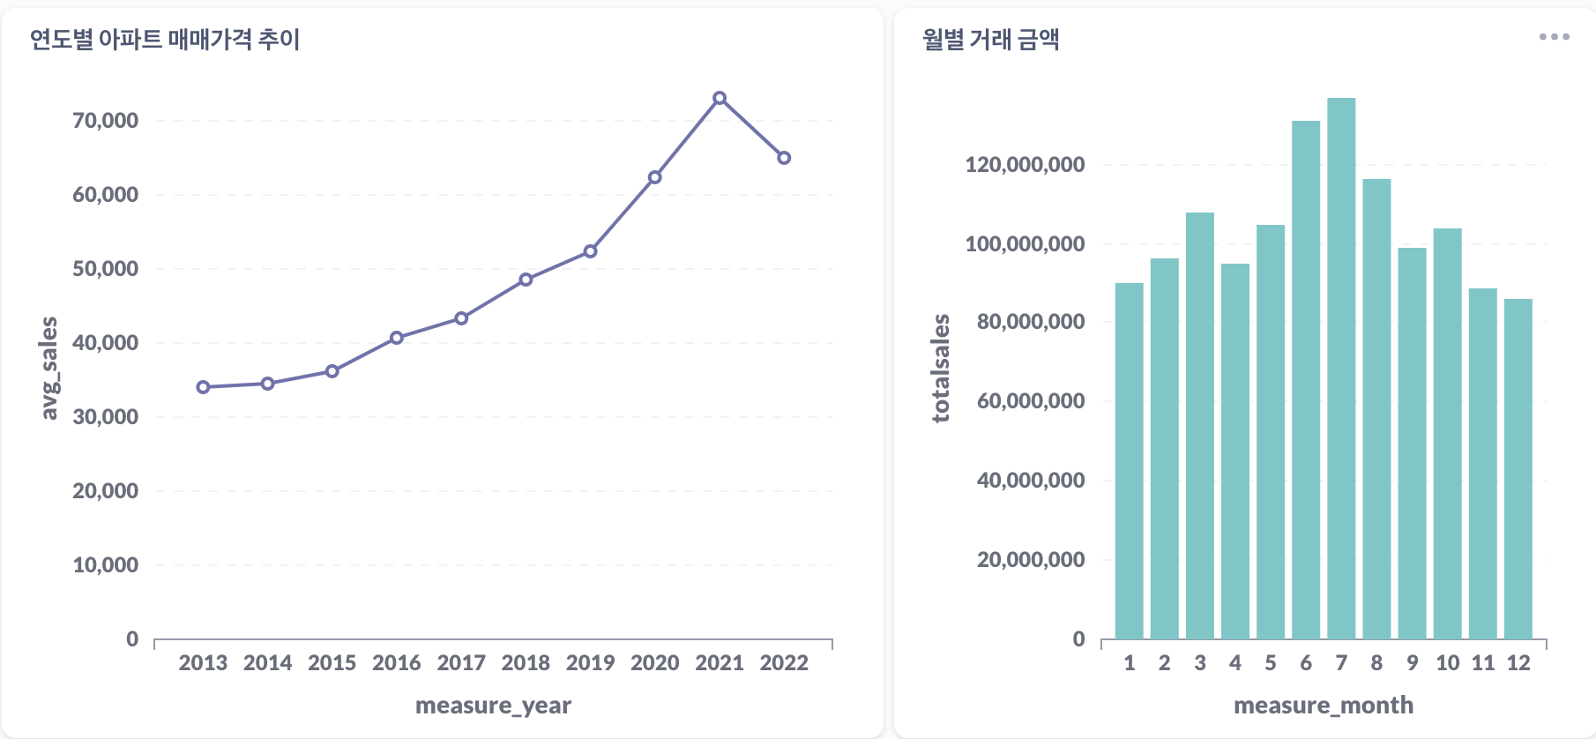
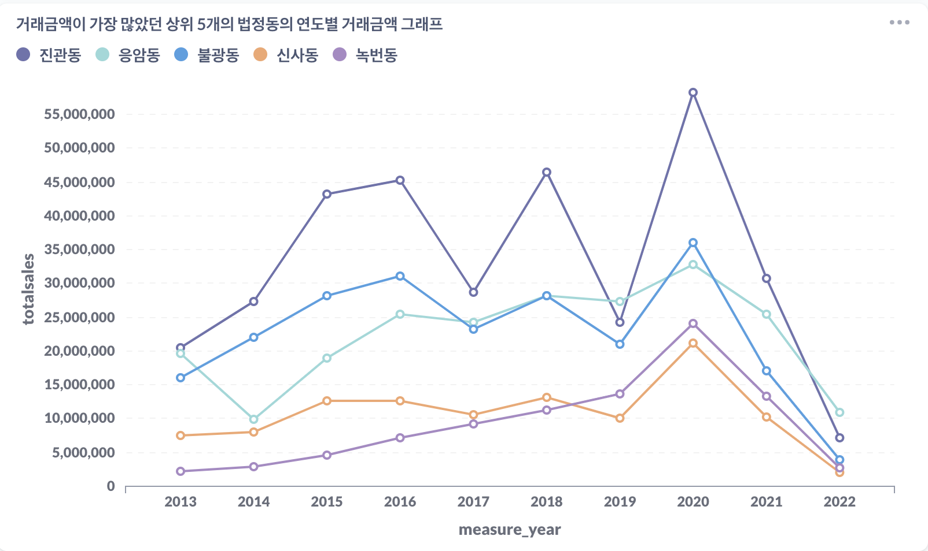
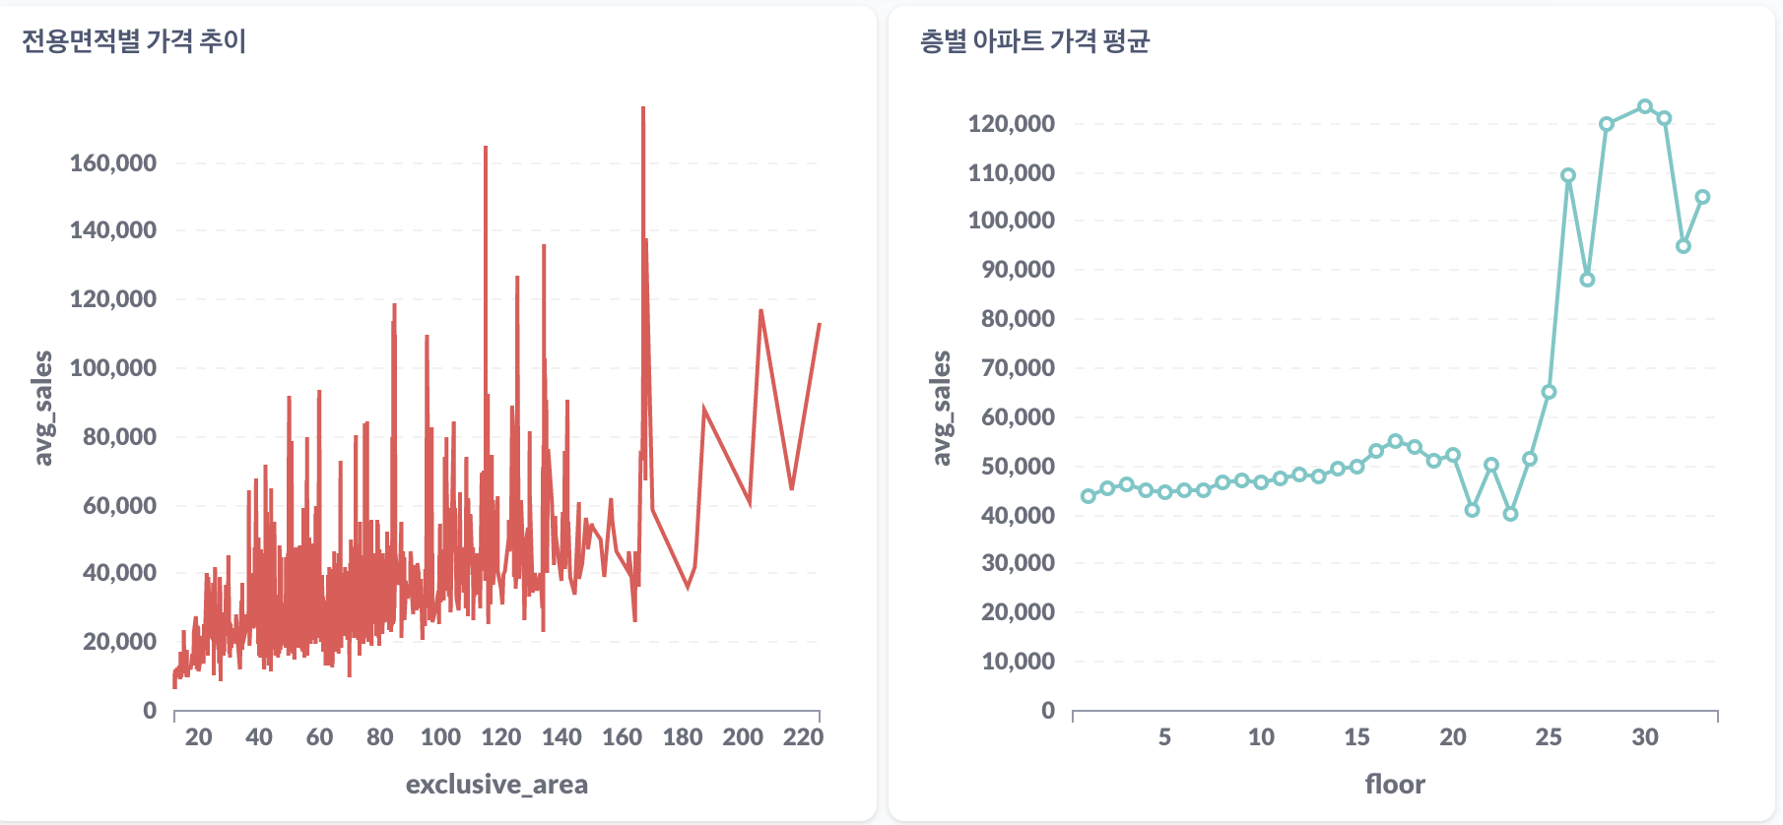
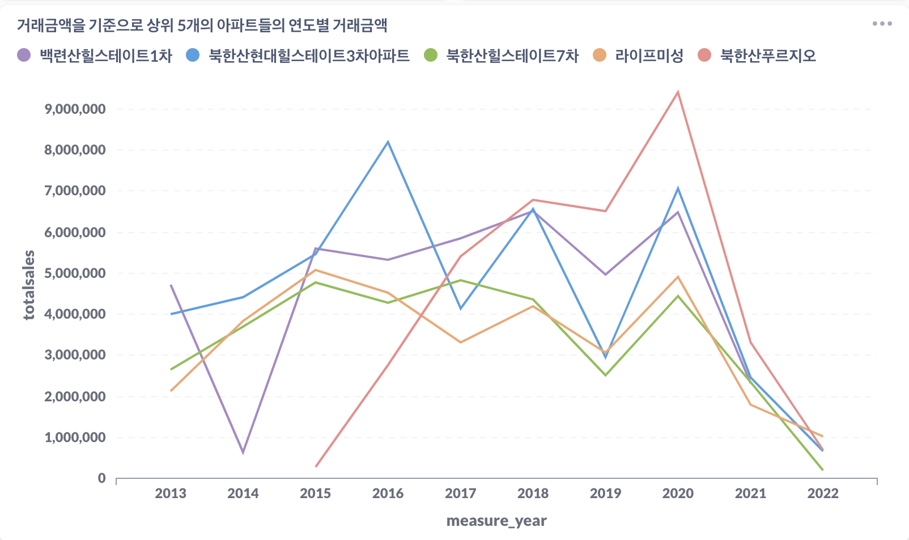
5. 대시보드로 데이터 분석
Metabase 이용하여 분석
Meatbase 대시보드를 이용하여 데이터들을 분석하는 그래프 출력

Slide 8
5. 대시보드로 데이터 분석
대시보드 데이터 분석
연도별과 월별 아파트 매매가 추이 :
분석 결과에 따르면, 2013년부터 9년 동안 거래금액은 꾸준히 상승하다가 2022년에 한출 꺽인 모습
2020과 2021 년도에 급격히 상승.
여름인 6,7,8,월에 거래가 활발한 것을 알 수 있는데 일반적으로 쾌적하고 따뜻한 날씨로 이사하기 좋고 보너스 등으로 재정적 여유가 있고 자녀의 방학시즌과 연차를 사용하기 편한것이 요인으로 보인다.
법정동과 아파트명 별 거래금액 상위 5개 분:
북한산과 백련산 쪽 힐스트레이트 아파트와 북한산 푸르지오, 라이프미성이 높은 가격대를 형성한 것을 알 수 있다.
은평구에서 진관동, 응암동, 불광동, 신사동, 녹번동 순으로 거래금액이 많았고 2020년에 가격이 정점을 찍어 사람들의 위축되어 거래가 급격하게 줄은 것을 알 수 있다.
아파트 면적와 층별 거래가격 :
면적이 클수록 대체적으로 가격이 올라가는 것을 알 수 있다.
고층으로 갈수록 가격이 올라가고 25층 이상부터 가격이 확 올라가는 것을 알 수 있다.

Slide 9
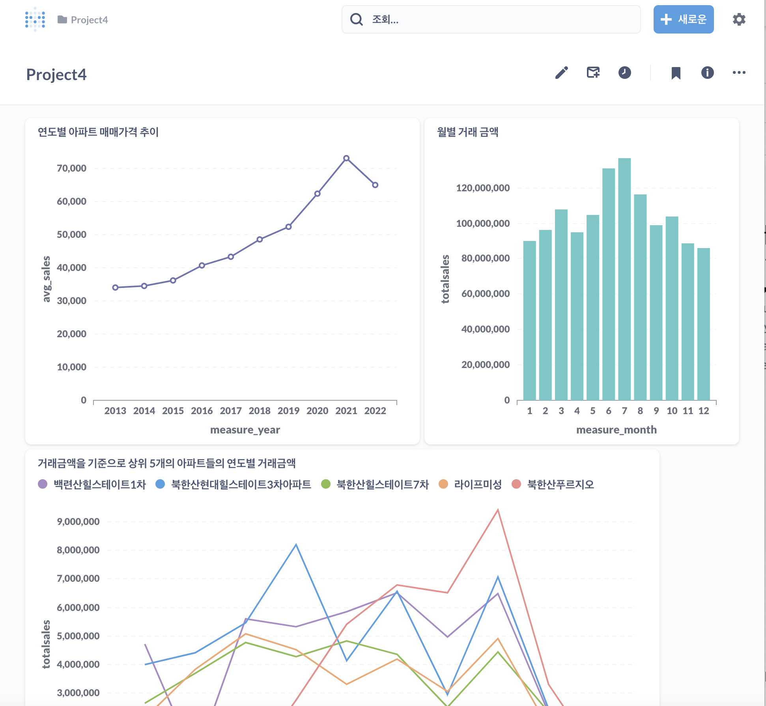
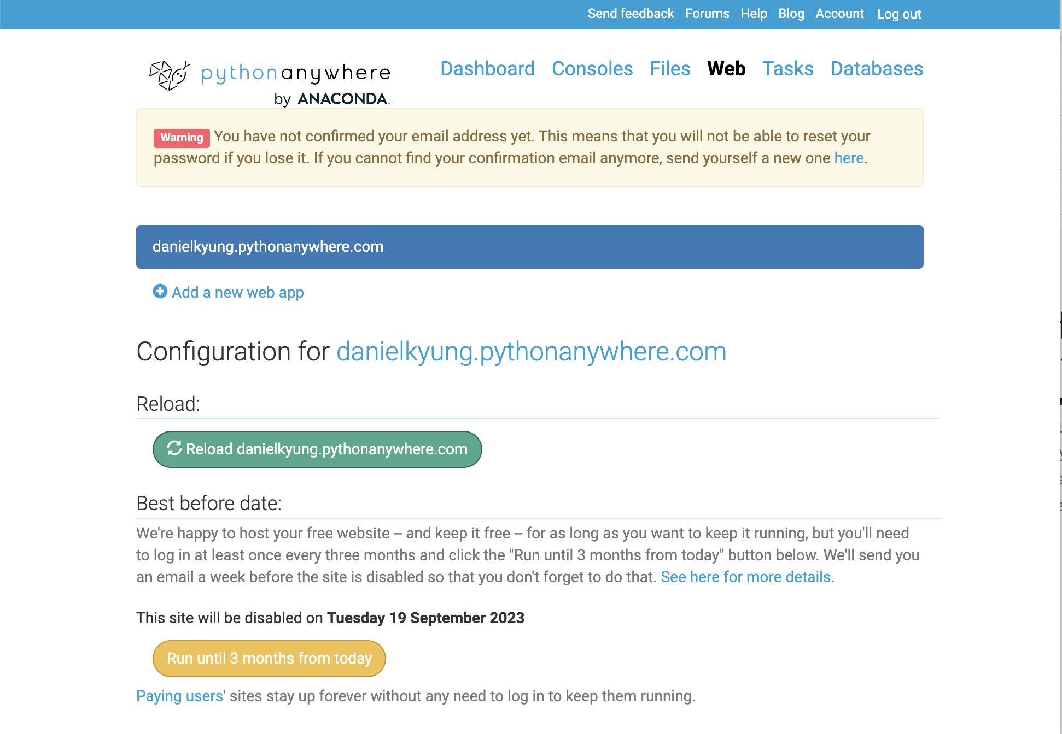
6. API와 대시보드 배포
Pythonanywhere
웹에서 작동확인
Pythonanywhere를 사용하여 배포
http://danielkyung.pythonanywhere.com/
http://danielkyung.pythonanywhere.com/dashboard

Slide 10
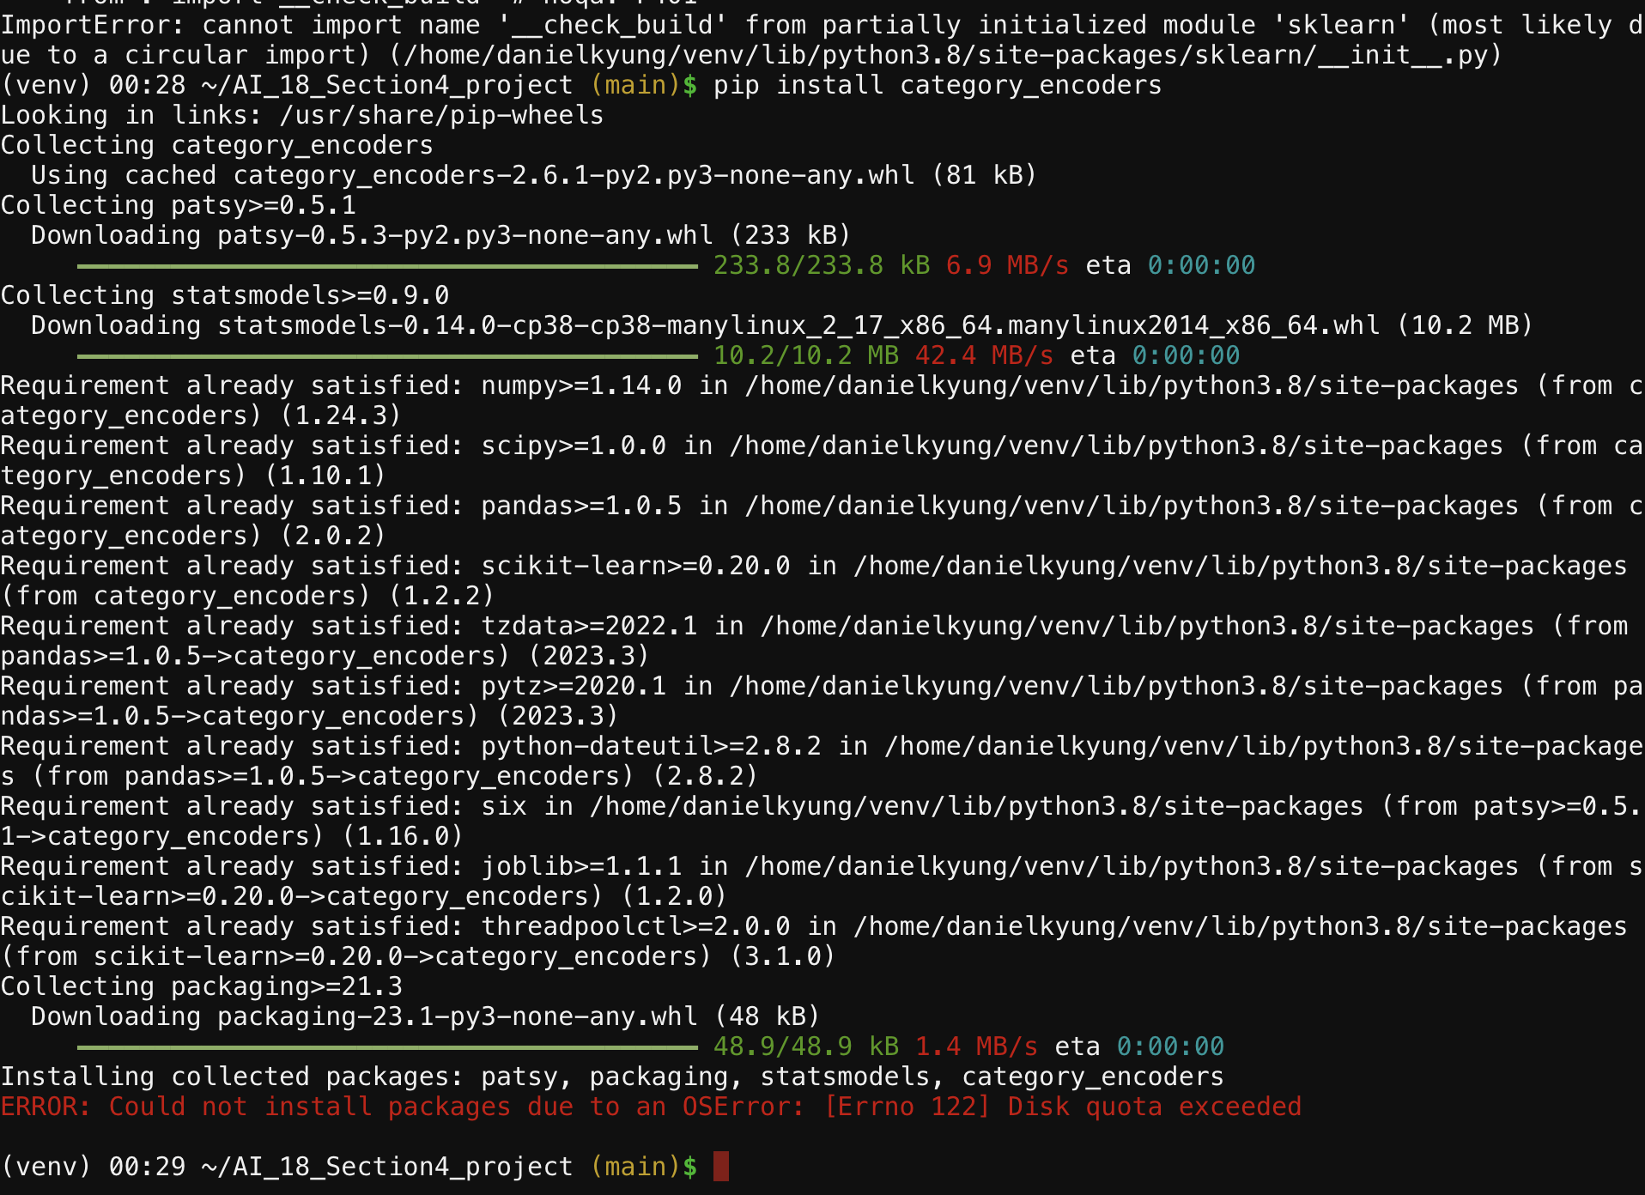
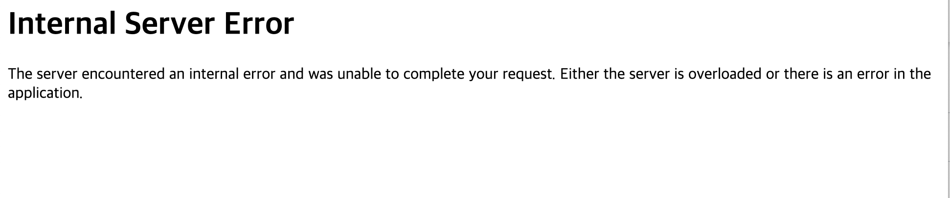
7. 아쉬웠던 점과 느낀점
아쉬웠던 점과 느낀점
에러
Flask를 배포하기 위해 pythonanywhere 사용
git에서 clone으로 가상환경을 만들고 필요한 패키지를 다운받는데 디스크 할당량 초과로 실패하였고
joblib의 버전 호환성 오류가 나서 joblib를 피클로 바꾸어서 실행에 성공했지만 당일 무료 CPU리소스를 모두 소모해 예측결과가 나오는 것을 확인 할 수 없어서 아쉬웠습니다.
그동안 배운 머신러닝 모델을 이용하여 웹페이지에서 데이터를 받아 예측해주는 서비스를 만들 수 있어서 뿌듯했습니다.

Slide 11
Thank you

